Slide 1


Шестопалова П.П.
Кормазын И.В.
Цифровизация в управлении персоналом.
HR Messenger в строительной отрасли

Slide 2


HR Messenger - это комплексный сервис со встроенным чат-ботом для решения рутинных задач кадровых служб

Slide 3
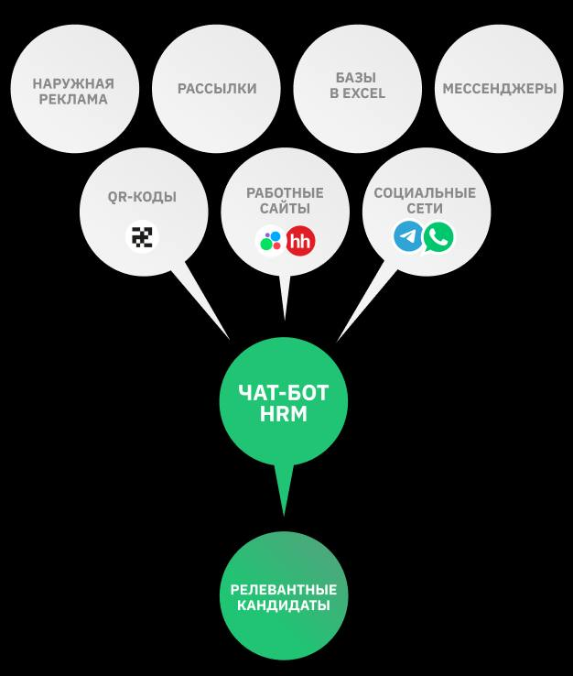

Обработка откликов.
Мгновенная и автоматическая обработка откликов

Slide 4

Рекрутинг.
Обзвон, недозвон: на первой линии - бот

Slide 5
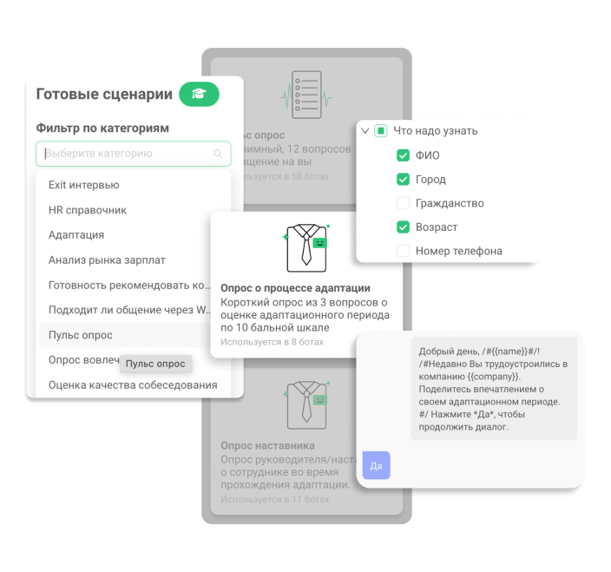
Опросы.
Повышение эффективности ответов

Slide 6
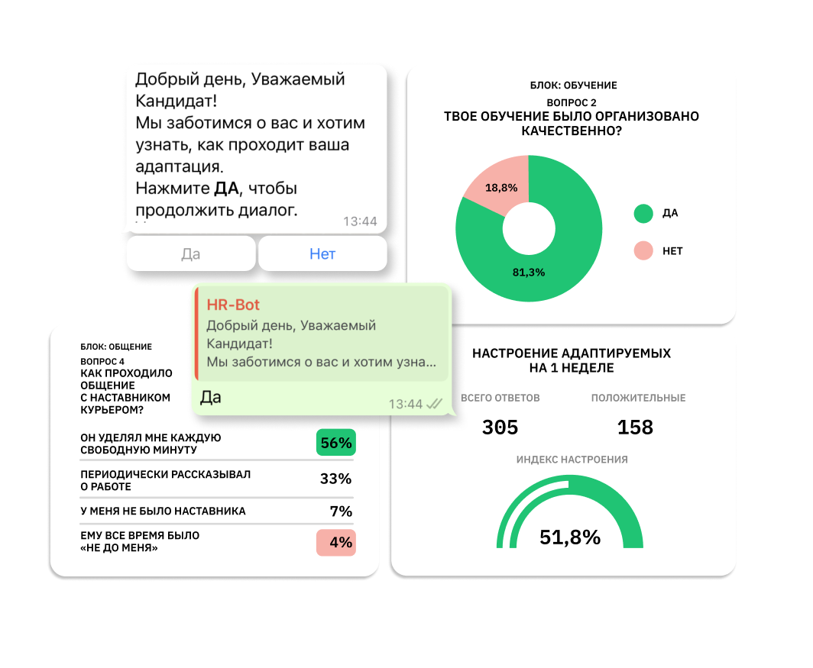

Адаптация.
Чат-бот уделяет время всем

Slide 7

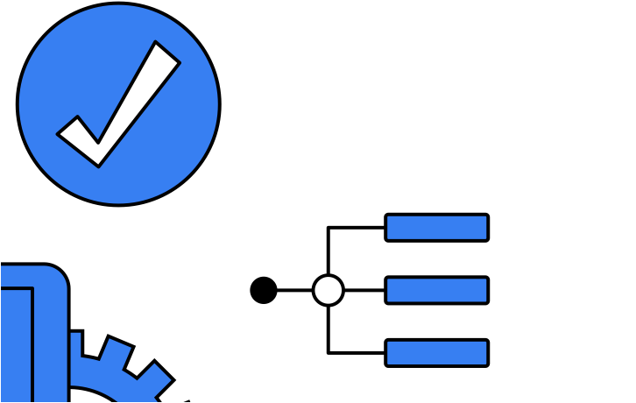

Exit-интервью

Slide 8



Боты помогают тратить меньше времени, а нанимать больше

Slide 9


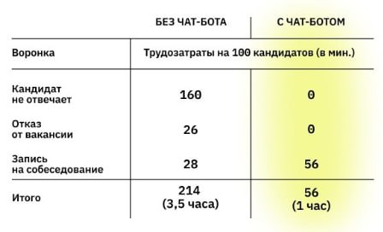
Экономия времени

Slide 10


Отзывы
Руководитель подбора в «Буше»
Менеджер проектов по метелологии и автоматизации в «Мегафон»
«Увеличение доходимости кандидатов с 30% до 50%»
«Мы сэкономили 1700 часов на каждого рекрутера»

Slide 11

Боты - это универсальные помощники, работающие с кандидатами во всех сферах

